Slide 2
স্বাগতম

Slide 3
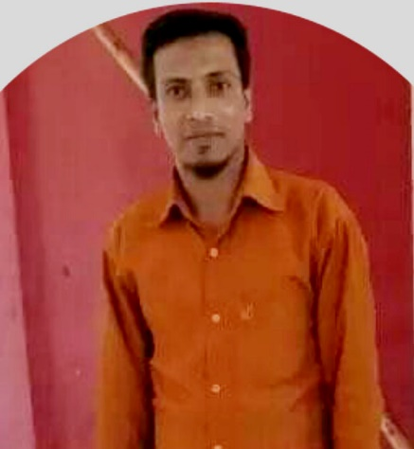
পরিচিতি
মোঃ তোফাজ্জল হোসেন
সহকারী শিক্ষক ,সিংরাইশ রাহমানিয়া বালিকা আলিম মাদরাসা
চৌদ্দগ্রাম , কুমিল্লা
মোবাইল--০১৭৩৮০২৯৯৭৬
সপ্তম শ্রেণি
বাংলা ১ম পত্র

Slide 4
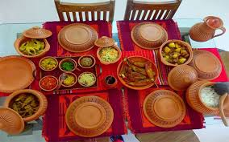
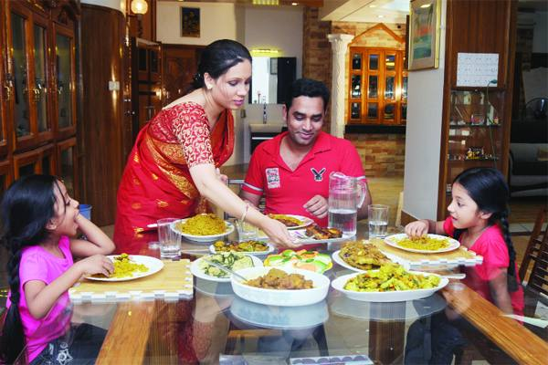
এসো আমরা কিছু চিত্র দেখি

Slide 6
আজকের পাঠ
আমার বাড়ি
জসীম উদ্দীন

Slide 7
শিখন ফল
১। কবিতাটি শুদ্ধ রুপে পাঠ করতে পারবে।
২। কবি সম্পর্কে বলতে পারবে।
৩। নতুন নতুন শব্দের অর্থ,সঠিক উচ্চারণ ও বাক্য গঠন করতে পারবে ।
৪। বিভিন্ন প্রশ্নের উত্তর দিতে পারবে।

Slide 8
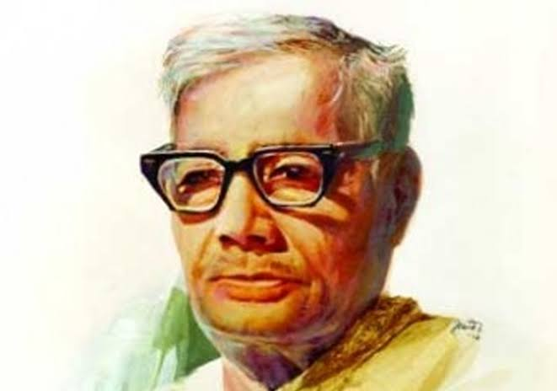
কবি পরিচিতি
জসীম উদ্দীন
জণ্ম-১৯০৩খ্রিঃ
মৃত্য-১৯৭৬খ্রিঃ
ঢাকায়
ফরিদপুর জেলার তাম্বুলখানা গ্রামে
নাটক
বেদের মেয়ে
কাহিনিকাব্য
নক্সী কাঁথার মাঠ,সুজন বাদিয়ার ঘাট
কাব্য
রাকগালি,বালুচর,মাটির কান্না

Slide 9
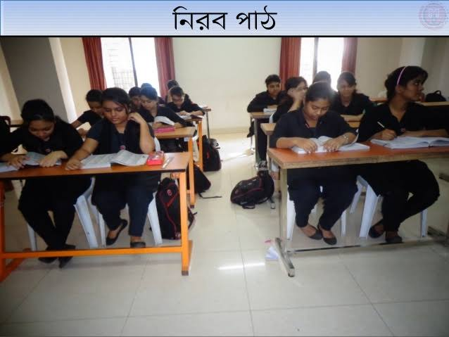

Slide 10
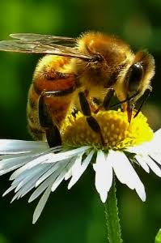
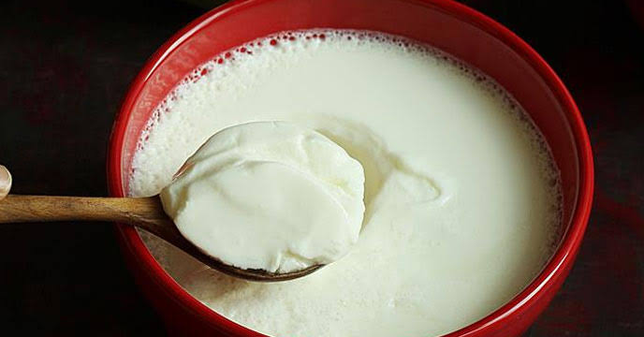
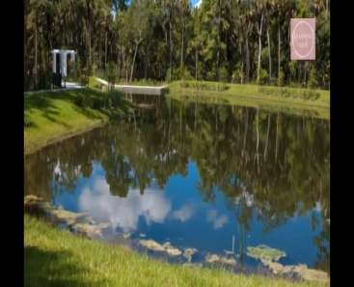
শব্দের অর্থ
ভোমর
মৌমাছি
গামছা বাঁধা দই
অধিক ঘনত্বের ফলে যে দই গামছায় রাখলেও পড়েনা
কাজলা দিঘি
কাজলের মতো কালো জলের দিঘি

Slide 11
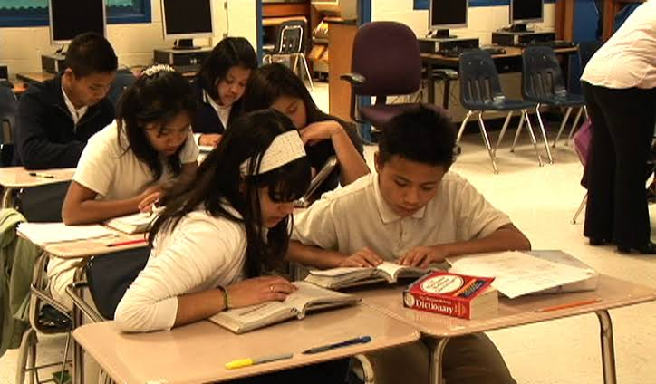
জোড়ায় কাজ
ভোমর, শালি ধান, কাজলা দিঘি এই তিনটি শব্দের অর্থ সহ বাক্য গঠন কর

Slide 12
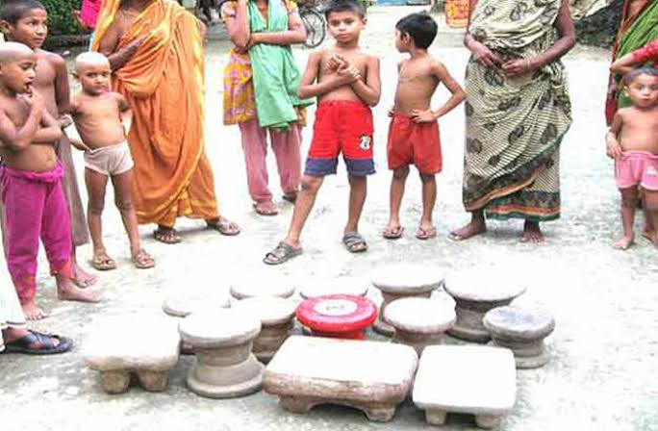
আমার বাড়ি
জসীম উদ্দীন
আমার বাড়ি যাইও ভোমর,
বসতে দেব পিঁড়ে,
জলপান যে করতে দেব
শালি ধানের চিঁড়ে।

Slide 13
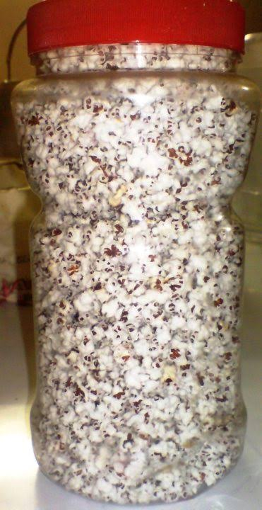
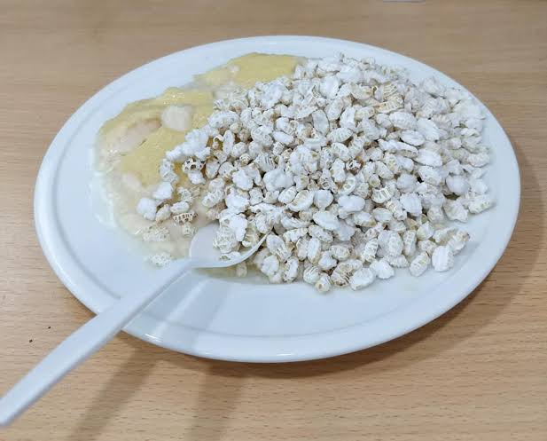
শালি ধানের চিঁড়ে দেব,
বিন্নি ধানের খই,
বাড়ির গাছের কবরি কলা,
গামছা-বাঁধা দই।

Slide 14
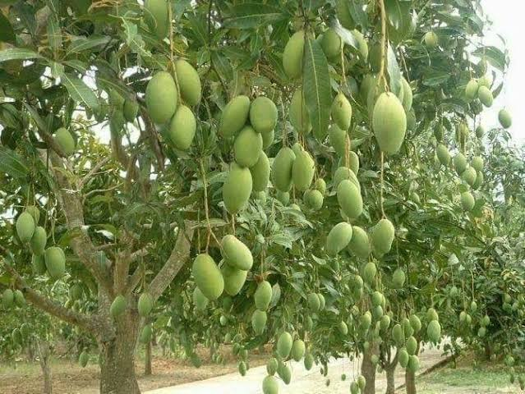
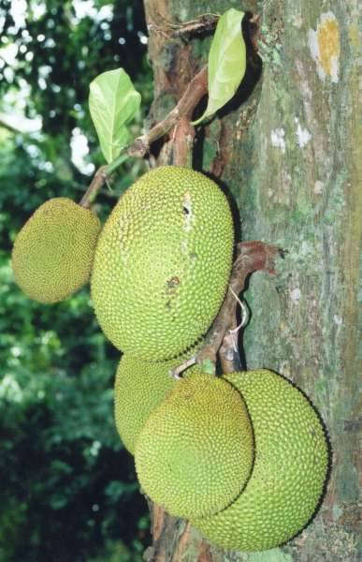
আম-কাঁঠালের বনের ধারে
শুয়ো আঁচল পাতি,
গাছের শাখা দুলিয়ে বাতাস
করব সারা রাতি।

Slide 15
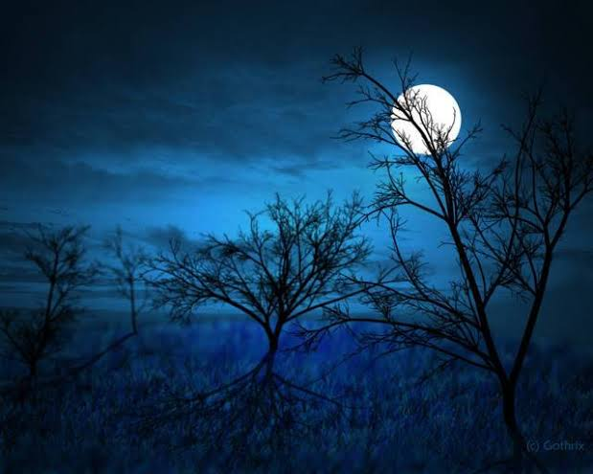
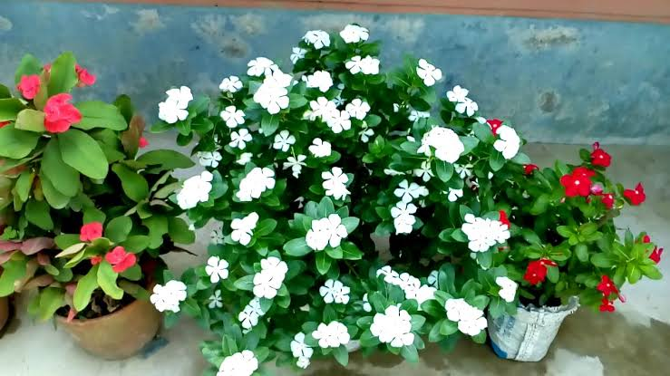
।
চাঁদমুখে তোর চাঁদের চুমো
মাখিয়ে দেব সুখে,
তারা ফুলের মালা গাঁথি
জড়িয়ে দেব বুকে।

Slide 16
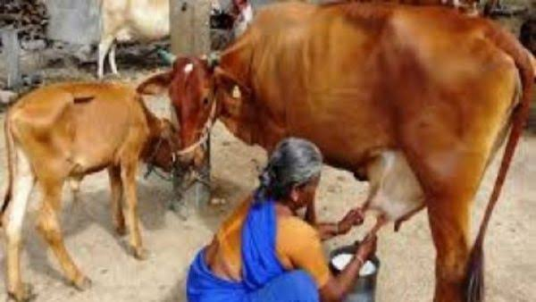
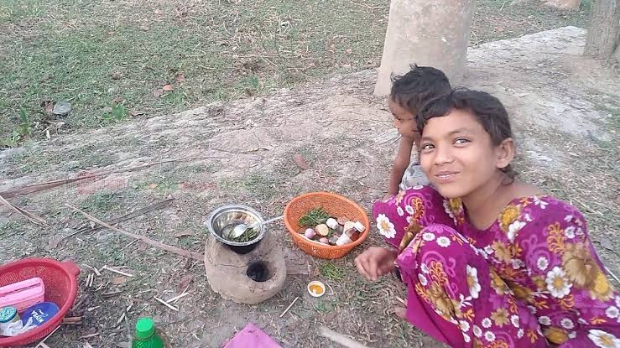
গাই দোহনের শব্দ শুনি
জেগো সকাল বেলা,
সারাটা দিন তোমায় লয়ে
করব আমি খেলা।

Slide 17
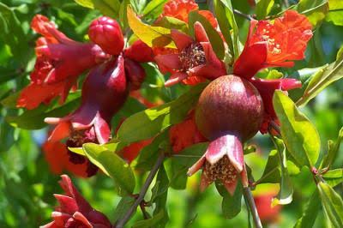
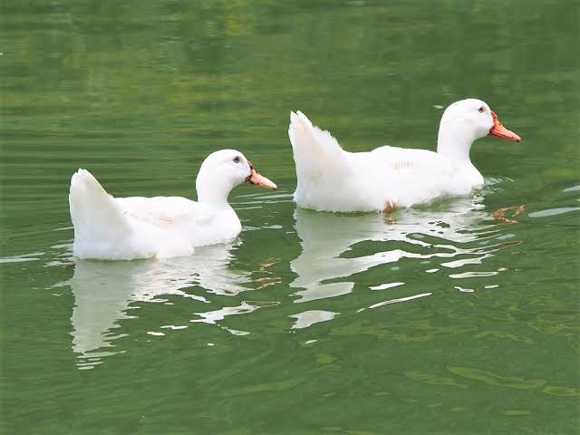
আমার বাড়ি ডালিম গাছে
ডালিম ফুলের হাসি,
কাজলা দিঘির কাজল জলে
হাঁসগুলি যায় ভাসি।

Slide 18
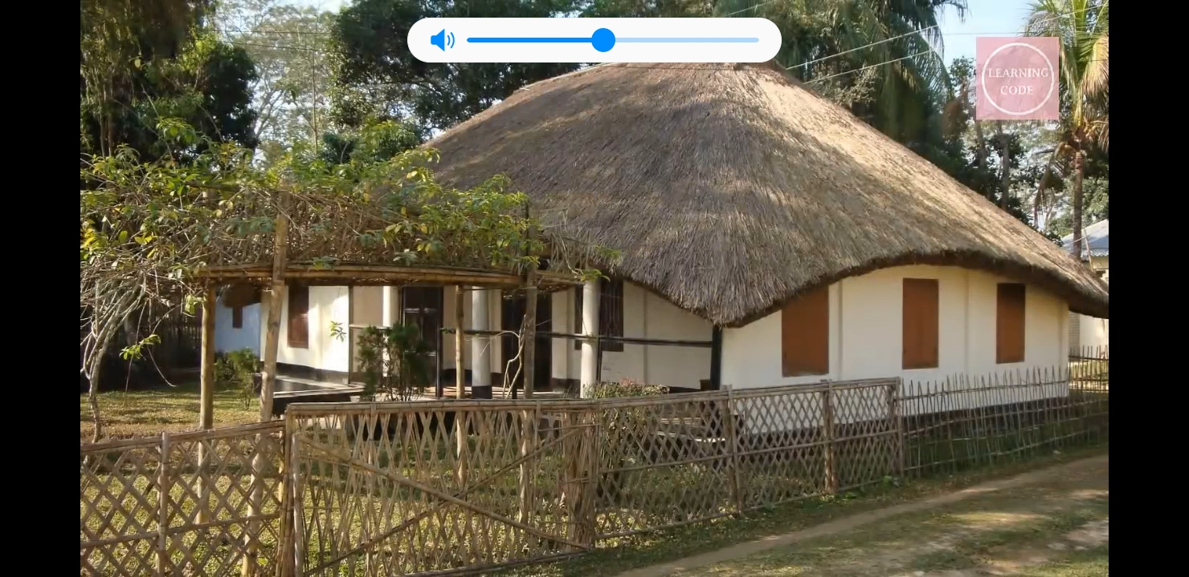
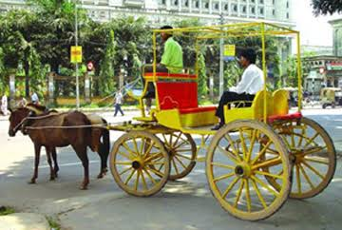
আমার বাড়ি যাইও ভোমর
এই বরাবর পথ,
মৌরি ফুলের গন্ধ শুঁকে
থামিও তব রথ।

Slide 19
দলীও কাজ
আমার বাড়ি কবিতায় কবি বন্ধুকে আমন্ত্রন জানিয়েছেন কেন?

Slide 20
১। “আমার বাড়ি” কবিতায় কবি তার বন্ধকে কোন ধানের চিড়ে খেতে দিবেন?
২। কবি জসীম উদ্দীন কোন জেলায় জন্মগ্রহন করেন ?
৩। কবি এখানে কোন ফুলের মালা গাথার কথা বলেছেন?
মূল্যায়ন
শালি ধান
ফরিদপুর
তারা ফুল

Slide 21
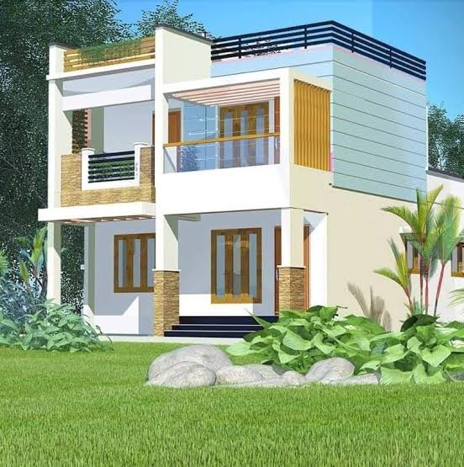
বাড়ির কাজ
তোমার বাড়িতে অতিথি এলে কীভাবে যত্ন নেওয়া হয় তা বর্ণ্না কর

Slide 22
ধন্যবাদ

